Slide 1
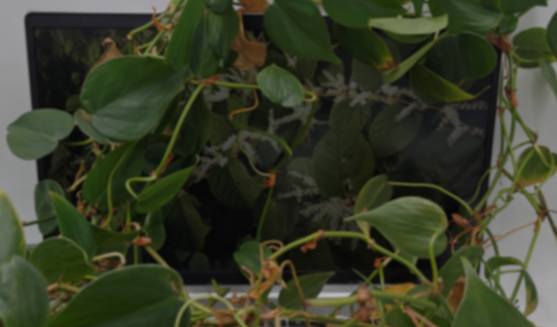


WOEKEREN OP HET WEB
Persoonlijke inzichten uit 3 jaar IUS-communicatie

Slide 2

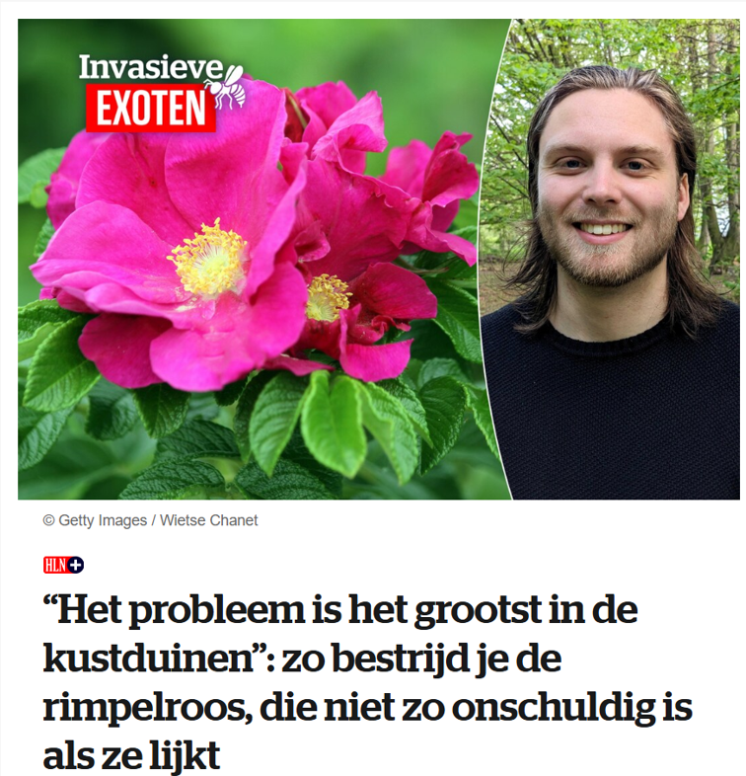
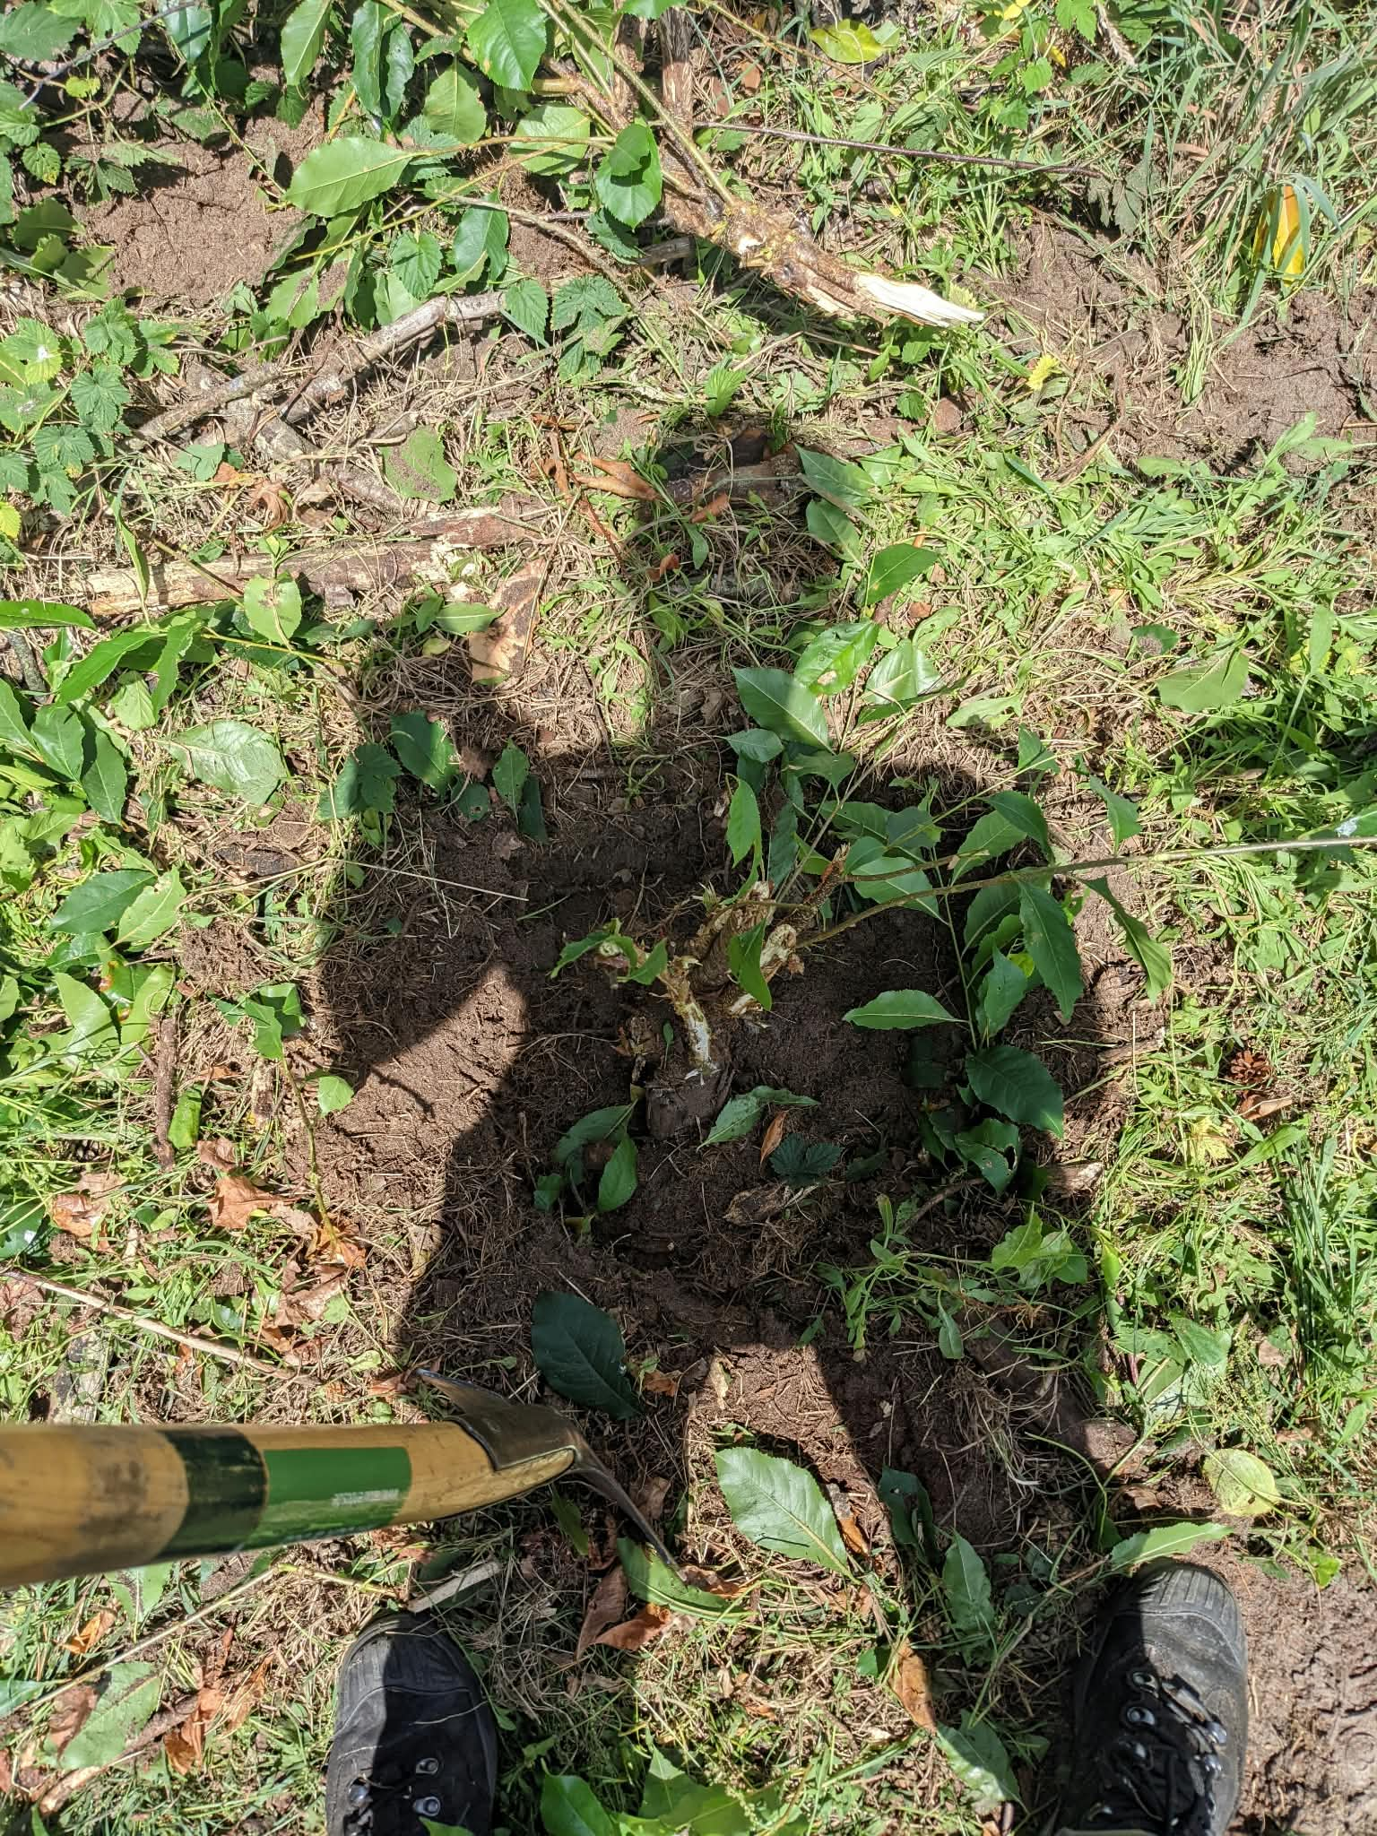
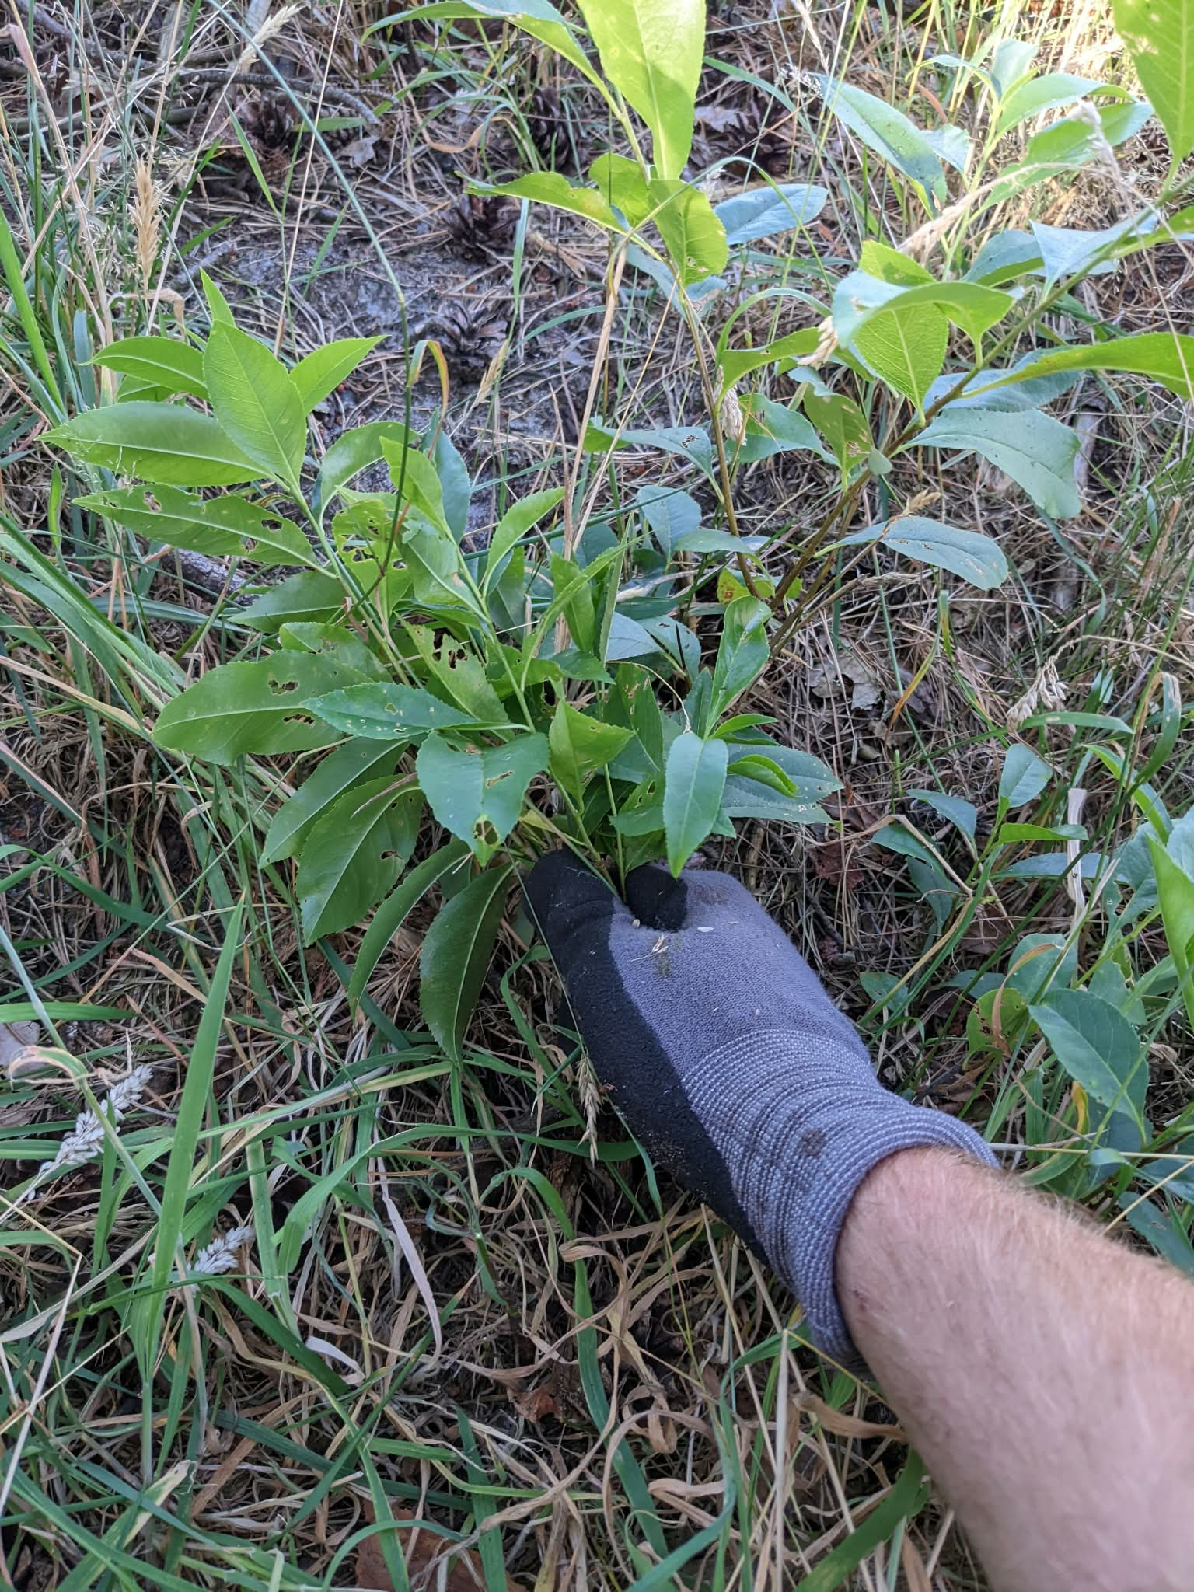
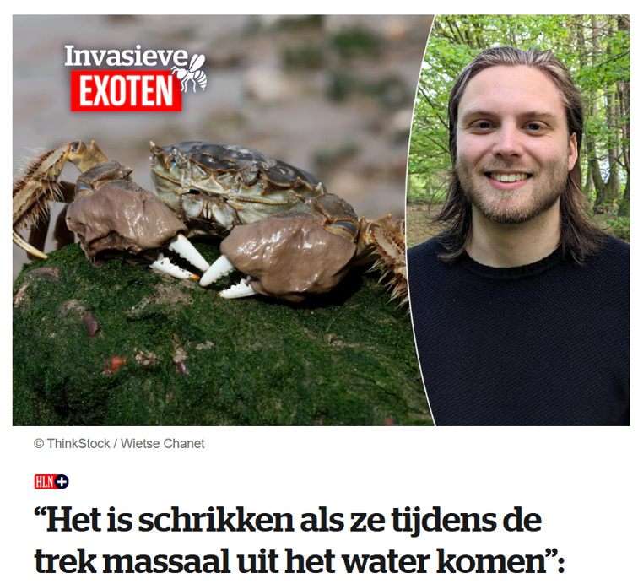
Een korte introductie
2015: eerste ervaring met IUS
2023: IUS-communicatie bij HLN
2024: IUS-communicatie bij INBO
www.vlaanderen.be/inbo

Slide 3
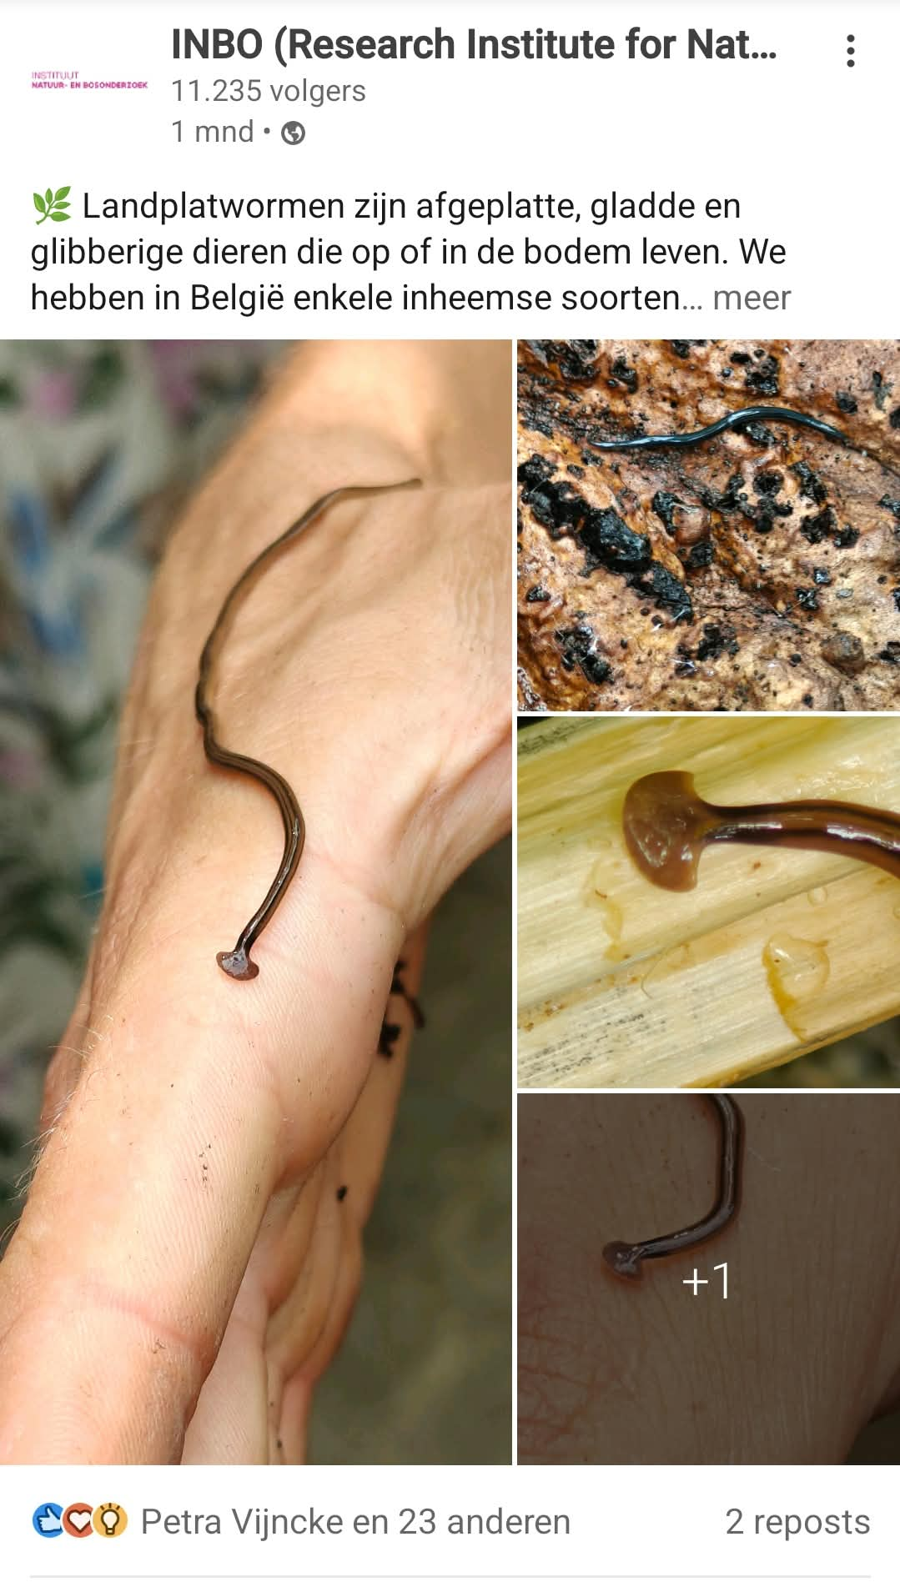
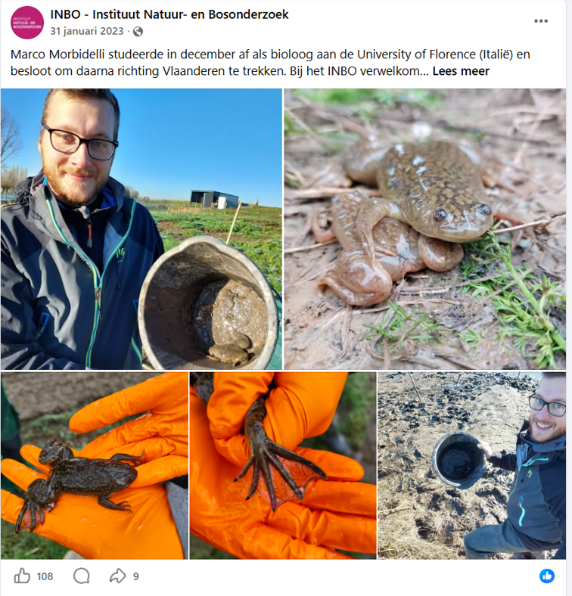
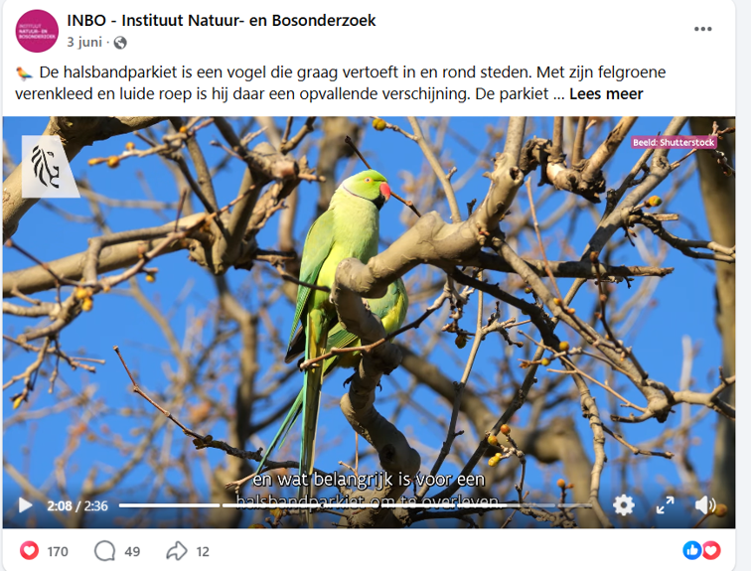
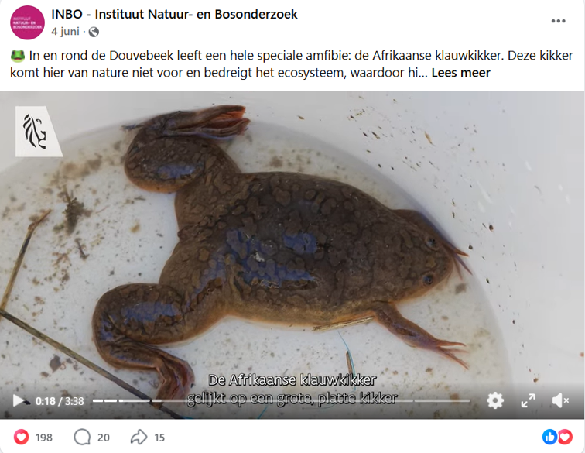




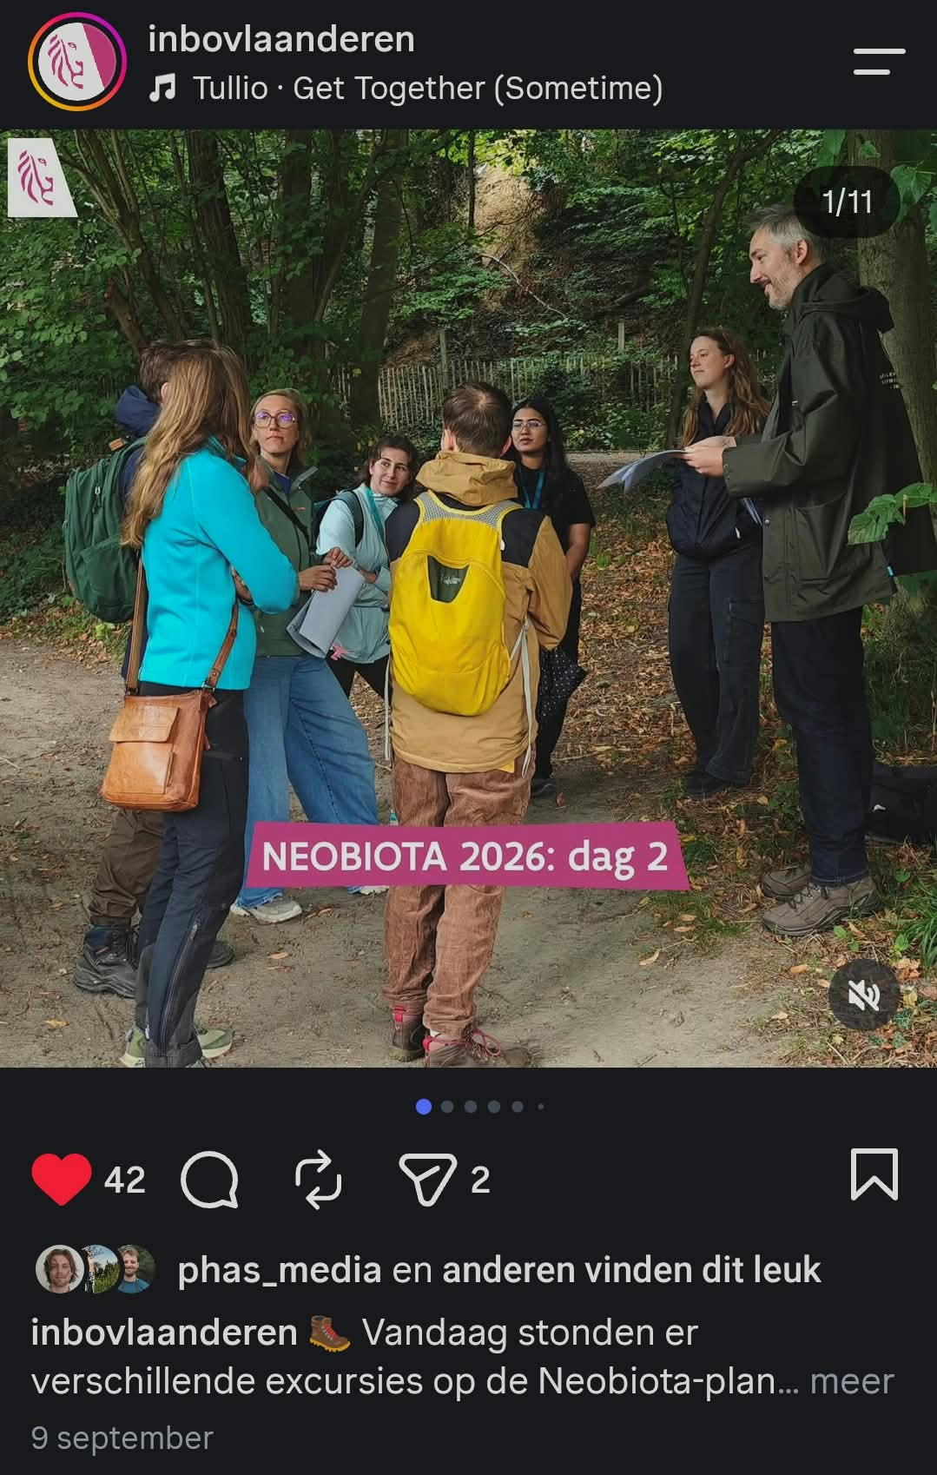
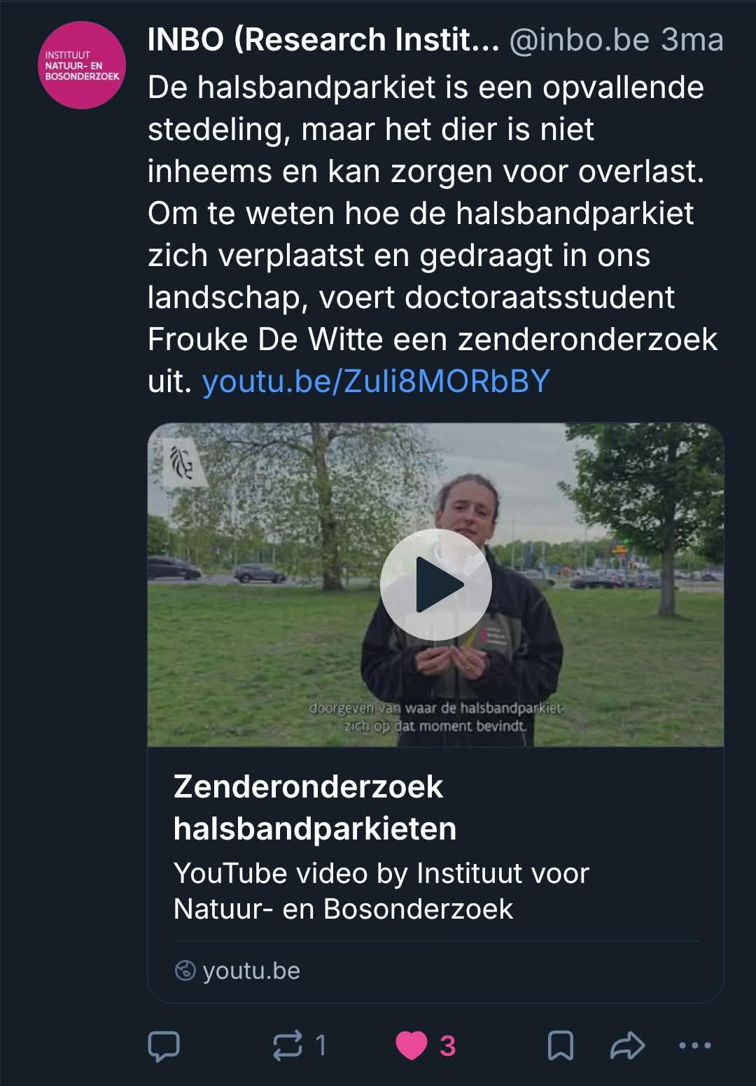
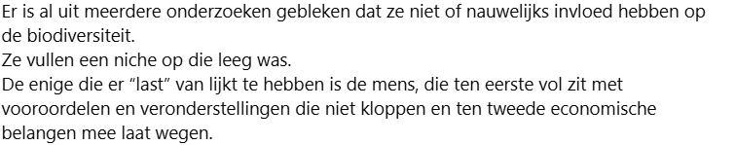
IUS op de INBO-socials
Facebook, Instagram, LinkedIn en Bluesky
Blogs, podcasts, foto- en videoreportages
Meeste interactie: video’s op Facebook
www.vlaanderen.be/inbo
Overwegend positief
maar….

Slide 4
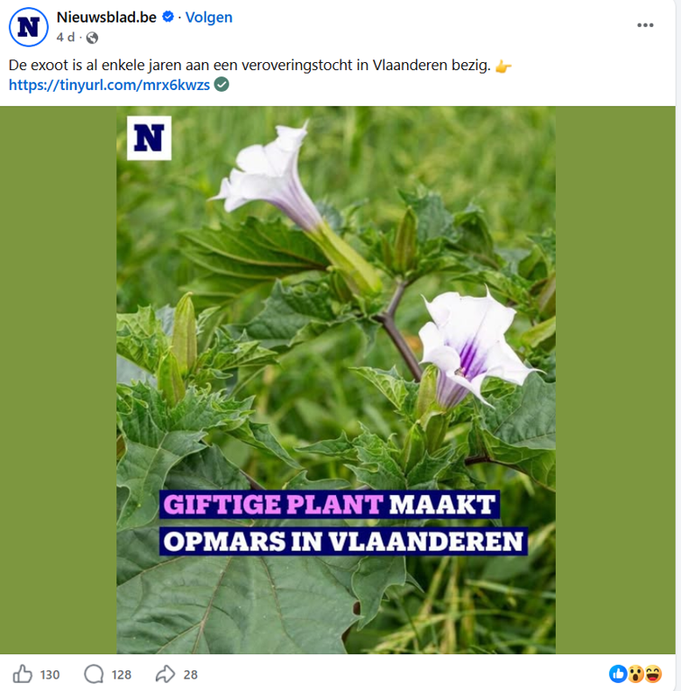
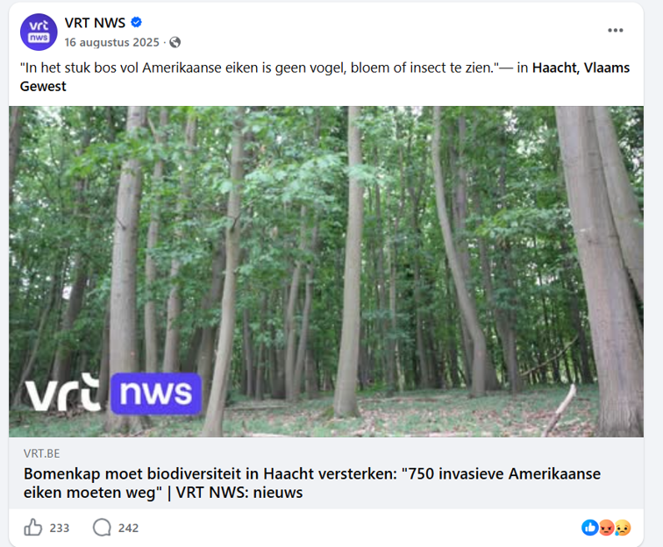
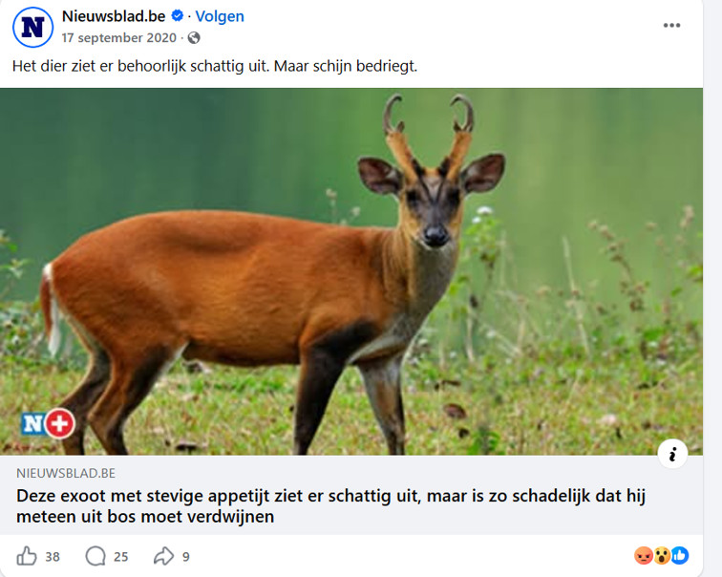
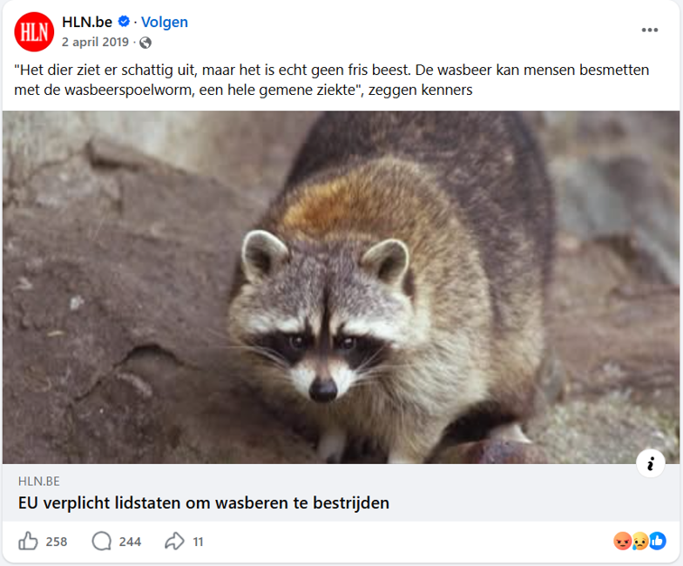
IUS op de nieuws-socials
www.vlaanderen.be/inbo

Slide 5
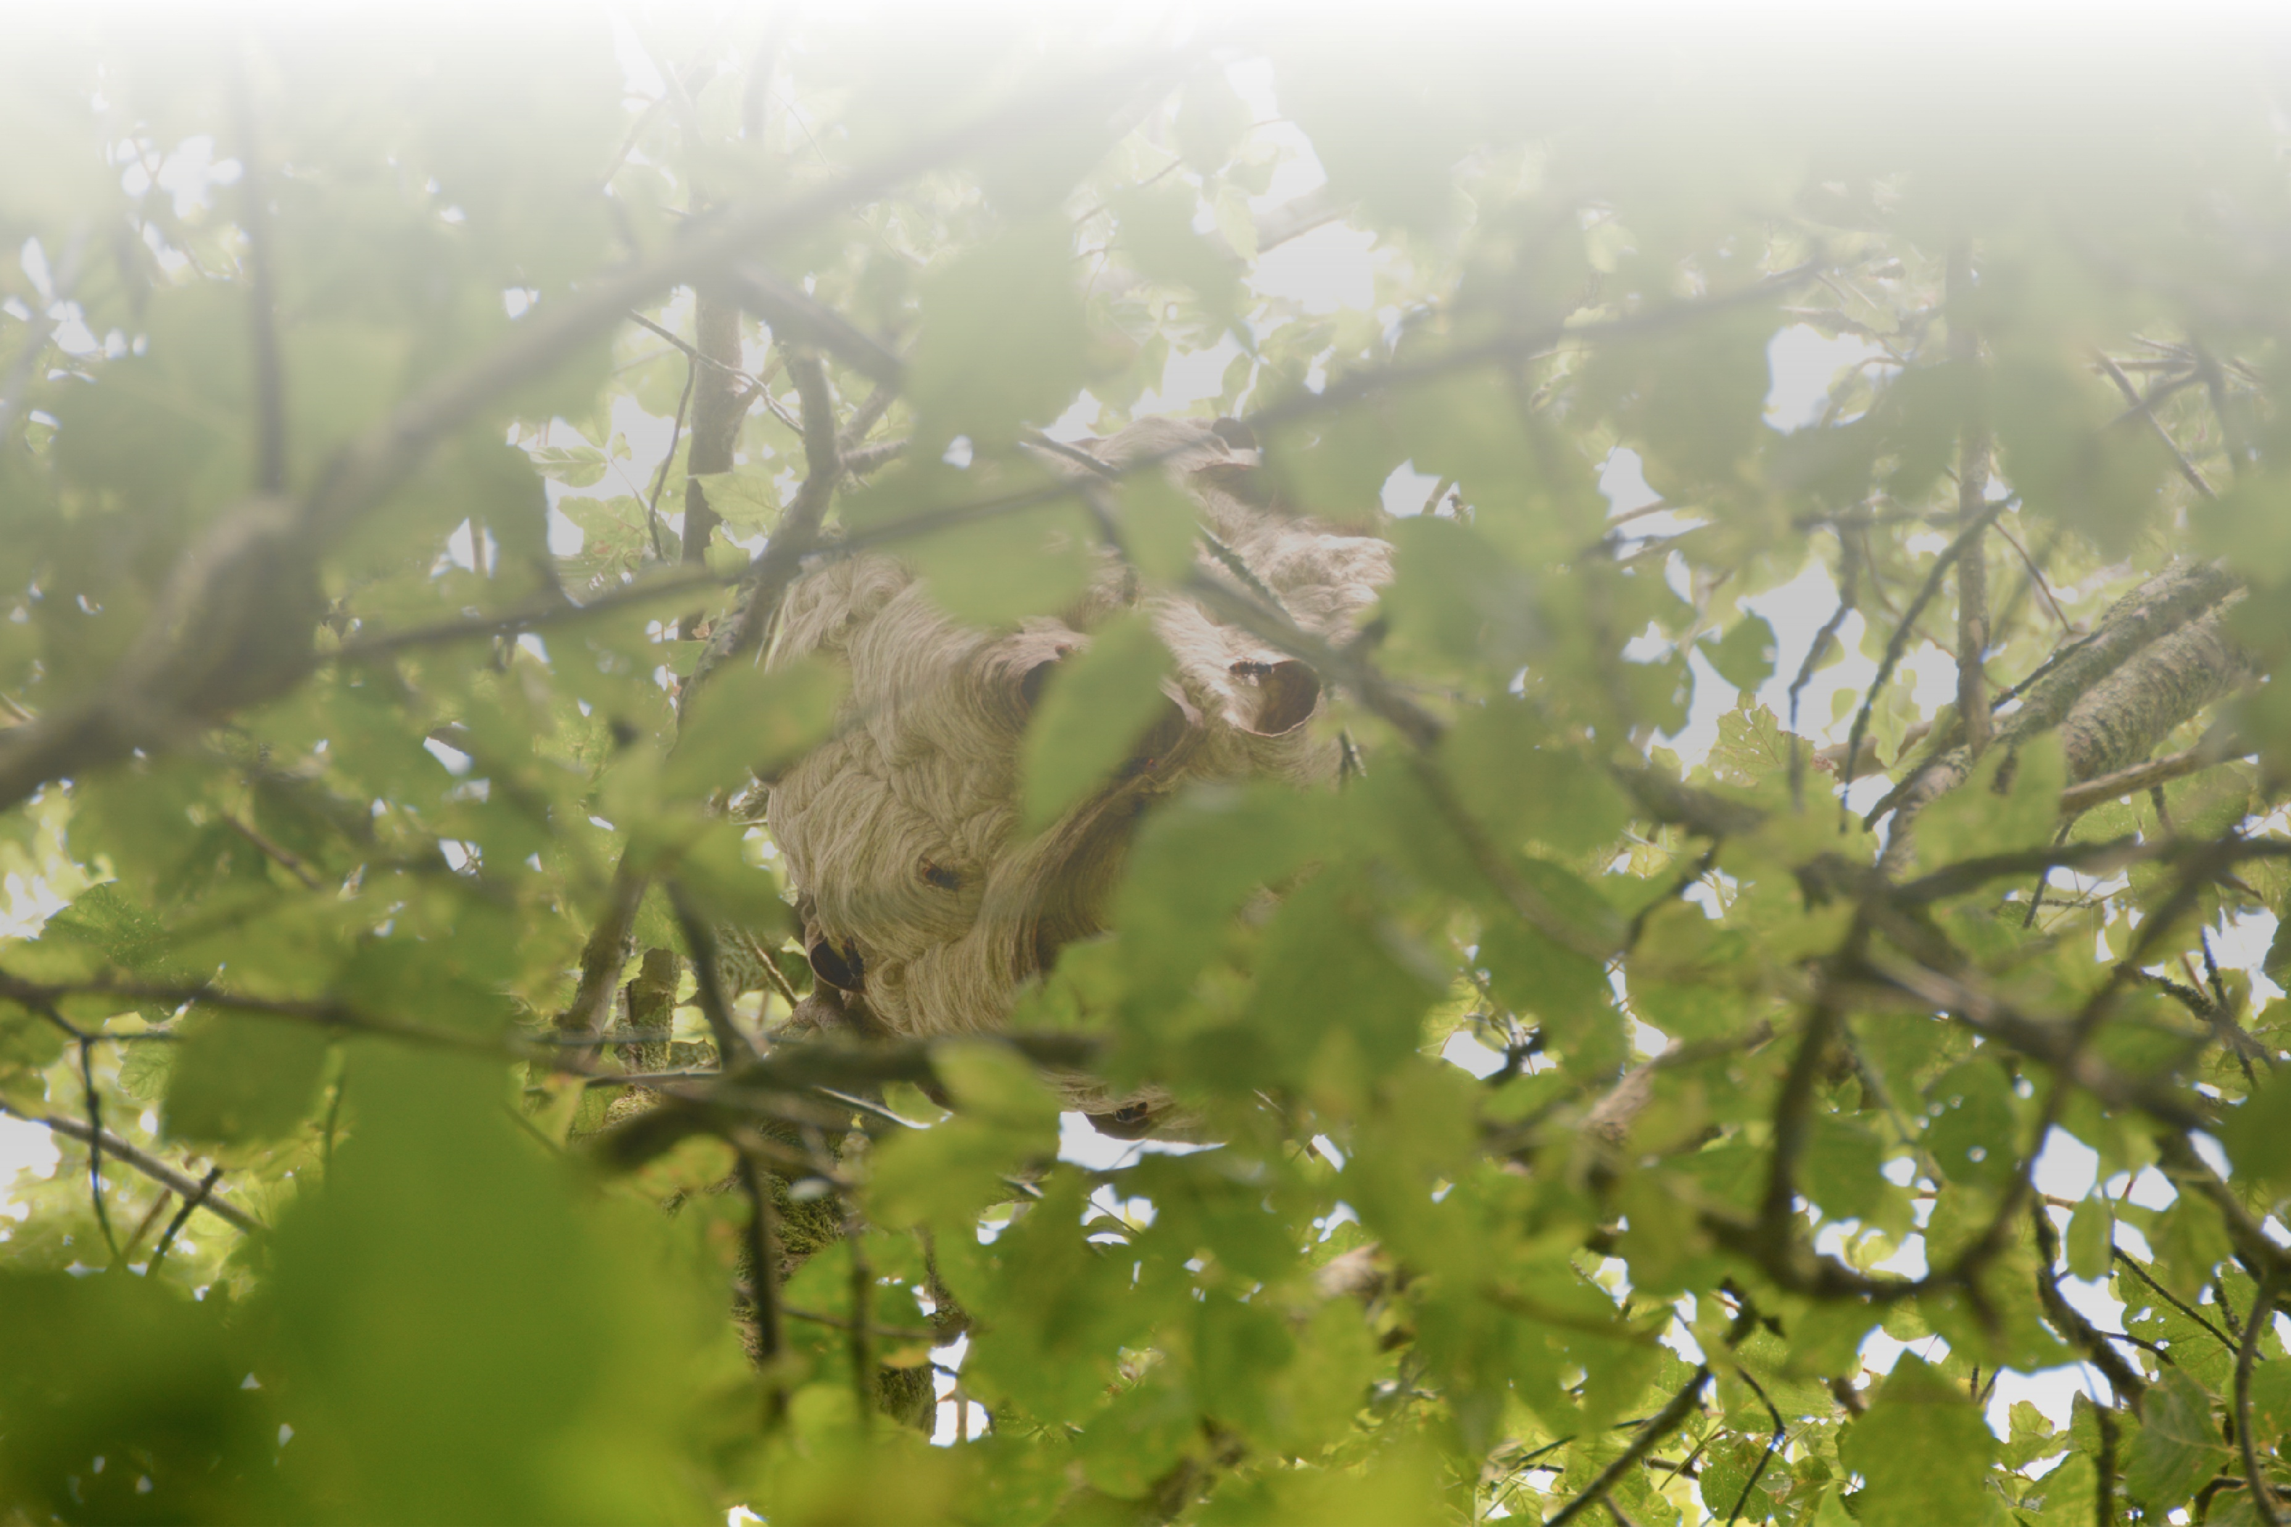


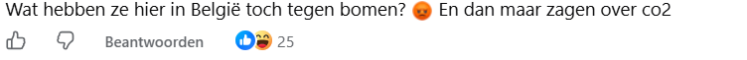


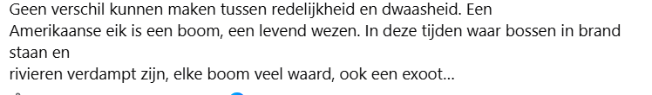

We schudden het hoornaarnest uit
www.vlaanderen.be/inbo

Slide 6
We schudden het hoornaarnest uit
Politiek: “in Brussel…”
Migratie: “andere exoten…”
Kritiek op natuurbeheer: “de groen…”
‘Experten’: “het is zo erg niet…”
Natuurliefhebbers: “laat de natuur...”
www.vlaanderen.be/inbo

Slide 7
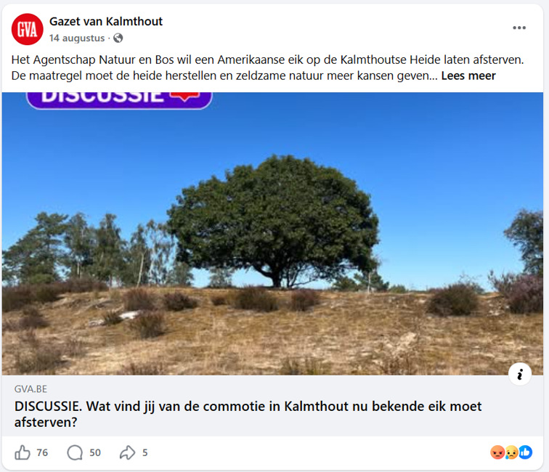
Een speciale categorie: ‘het is persoonlijk’
www.vlaanderen.be/inbo

Slide 8
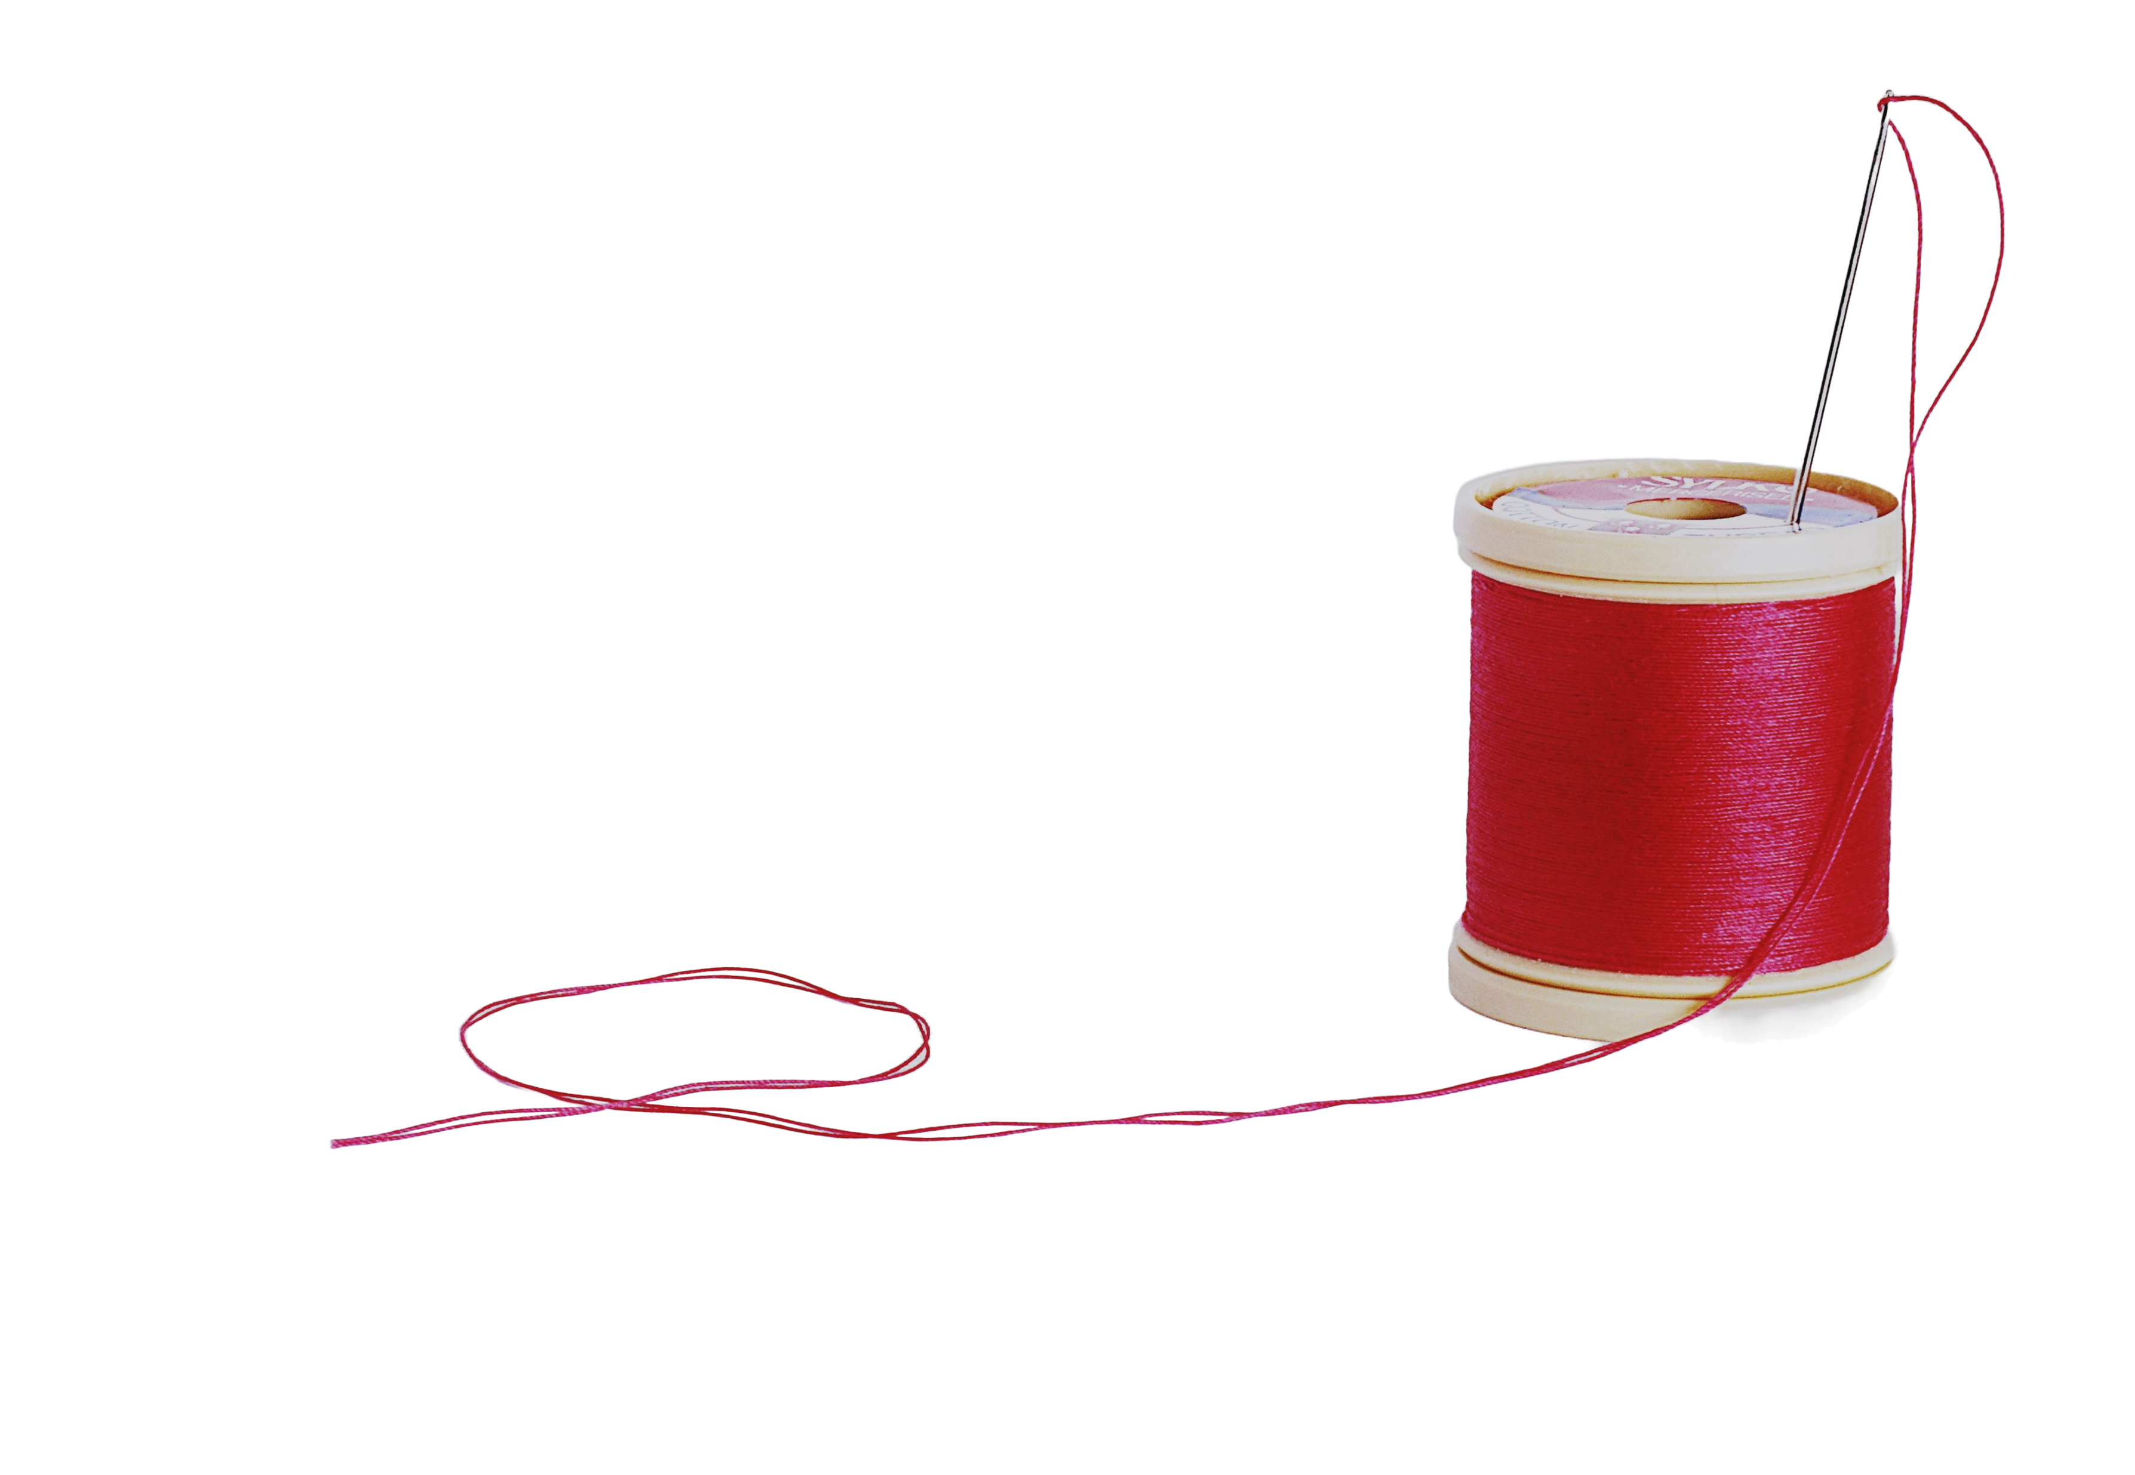
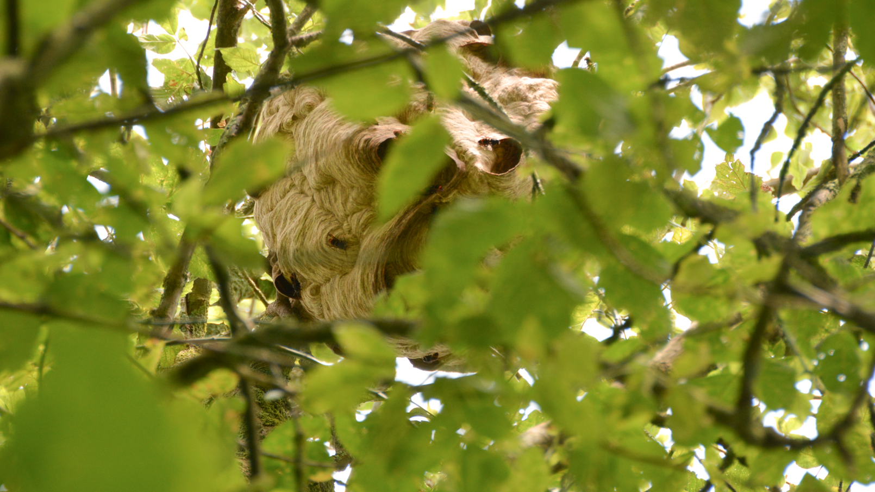
WAT IS DE RODE DRAAD?
Het gaat (meestal) niet over IUS!
www.vlaanderen.be/inbo

Slide 9
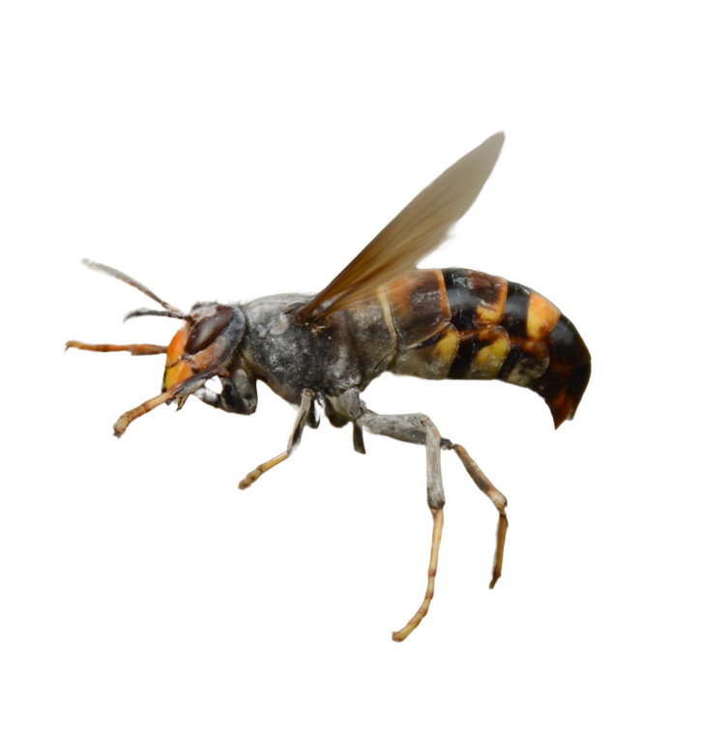
Waarom die negatieve reacties?
Mensen voelen frustratie, onmacht, vertrouwensbreuk, …
Sociale media: drempel om kwaadheid te uiten is lager, zeker anoniem
IUS: goede bliksemafleider – lijkt aan veel thema’s te raken
Maar op tal van topics zelfde of gelijkaardige reacties
www.vlaanderen.be/inbo

Slide 10
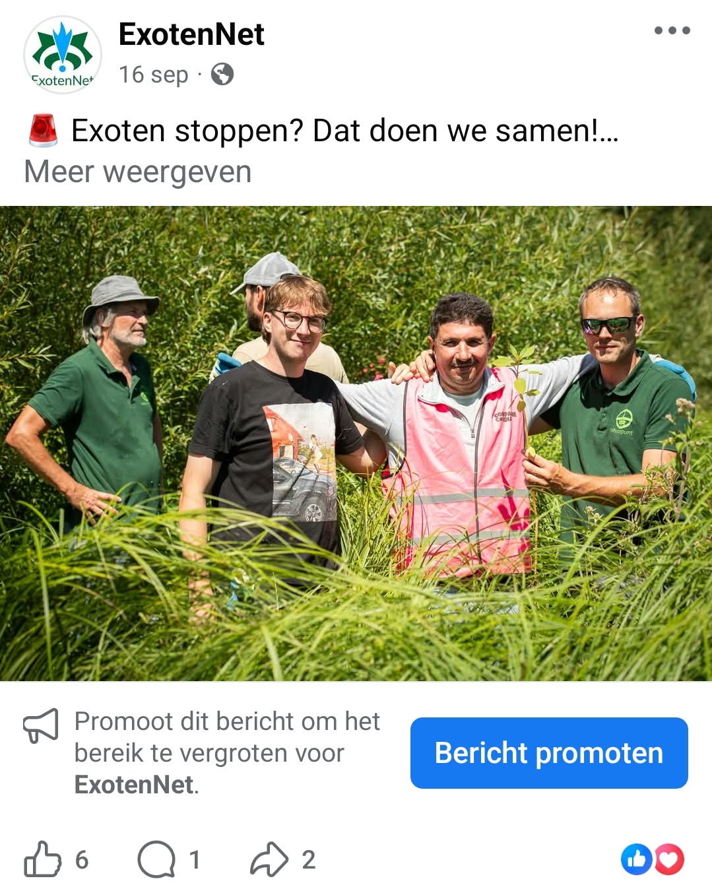
Waarom die negatieve reacties bij mijn post?
Post op sociale media – bereikt geïnteresseerden: bubbel
  Kleine pagina en/of niche onderwerp: blijft binnen bubbel
  Grotere pagina, algemener onderwerp, specifieke communicatiestijl: aangeraden aan breder publiek, ook in andere bubbels
Interactie genereert bereik genereert meer interactie
www.vlaanderen.be/inbo

Slide 11
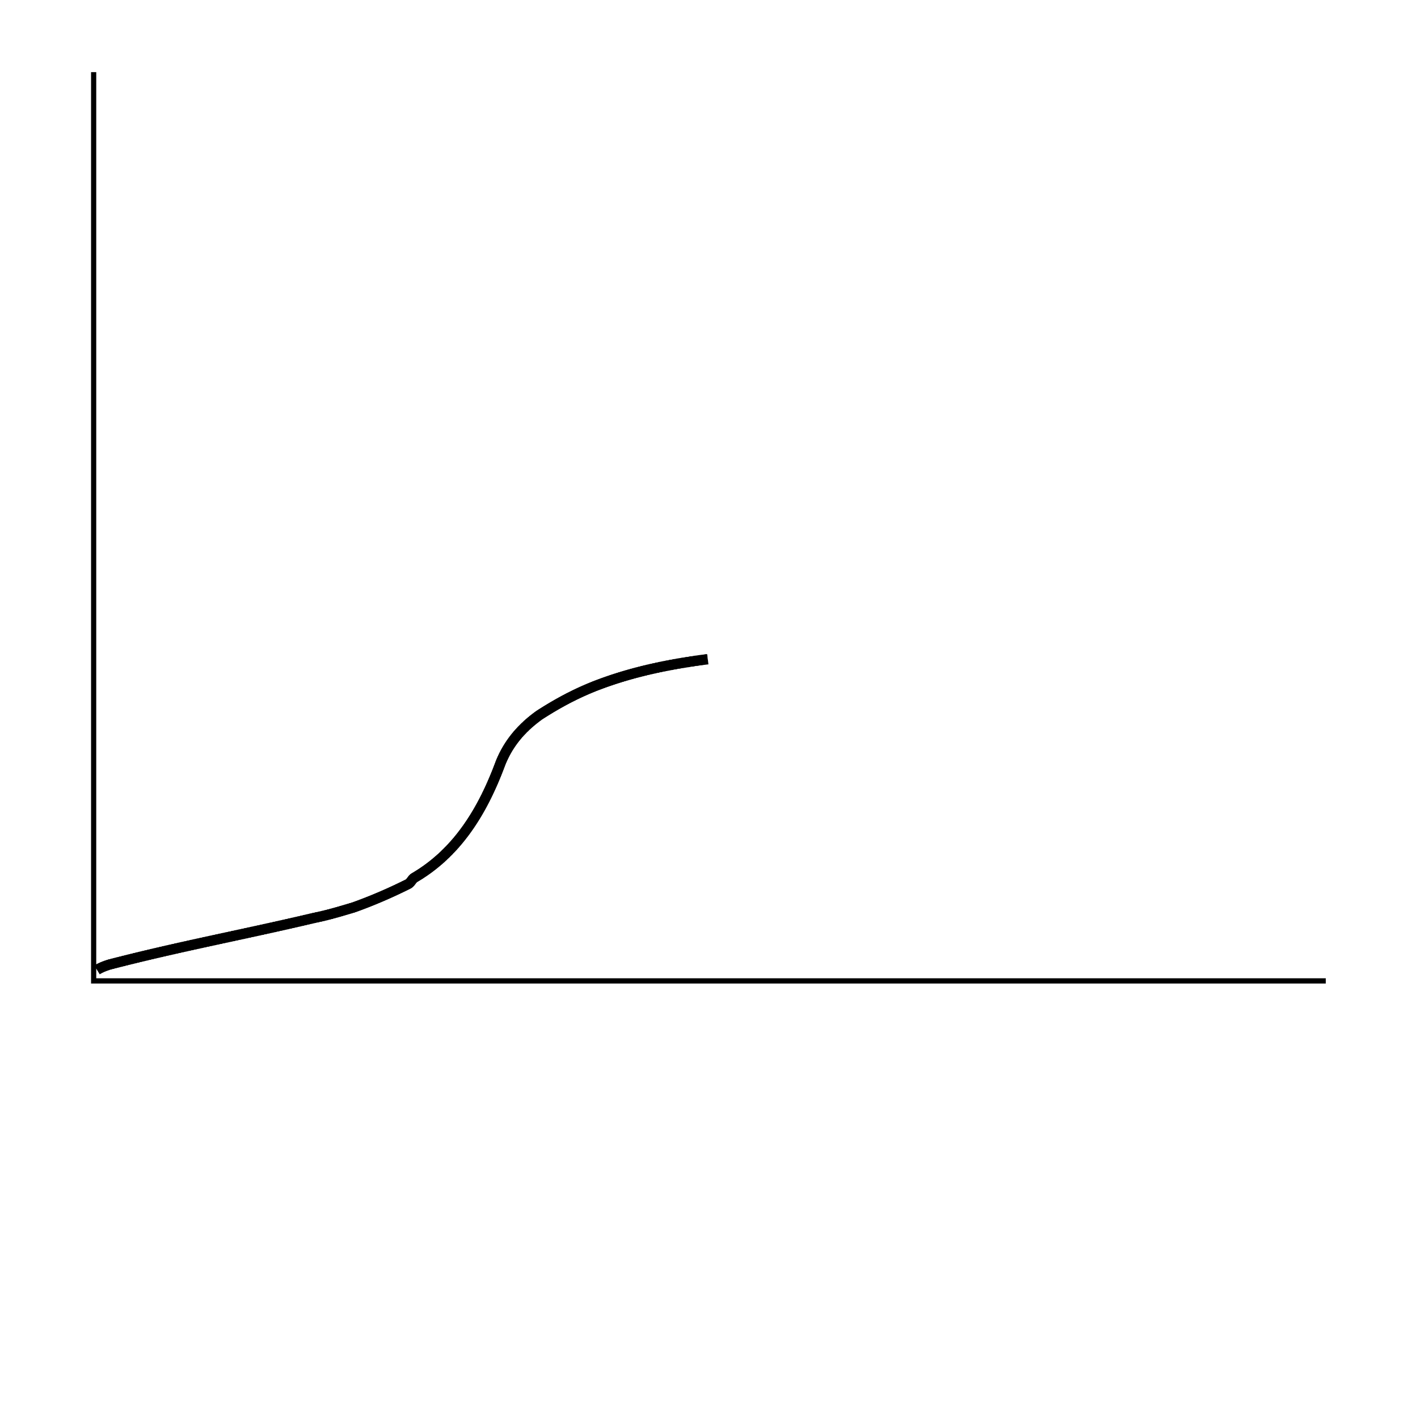
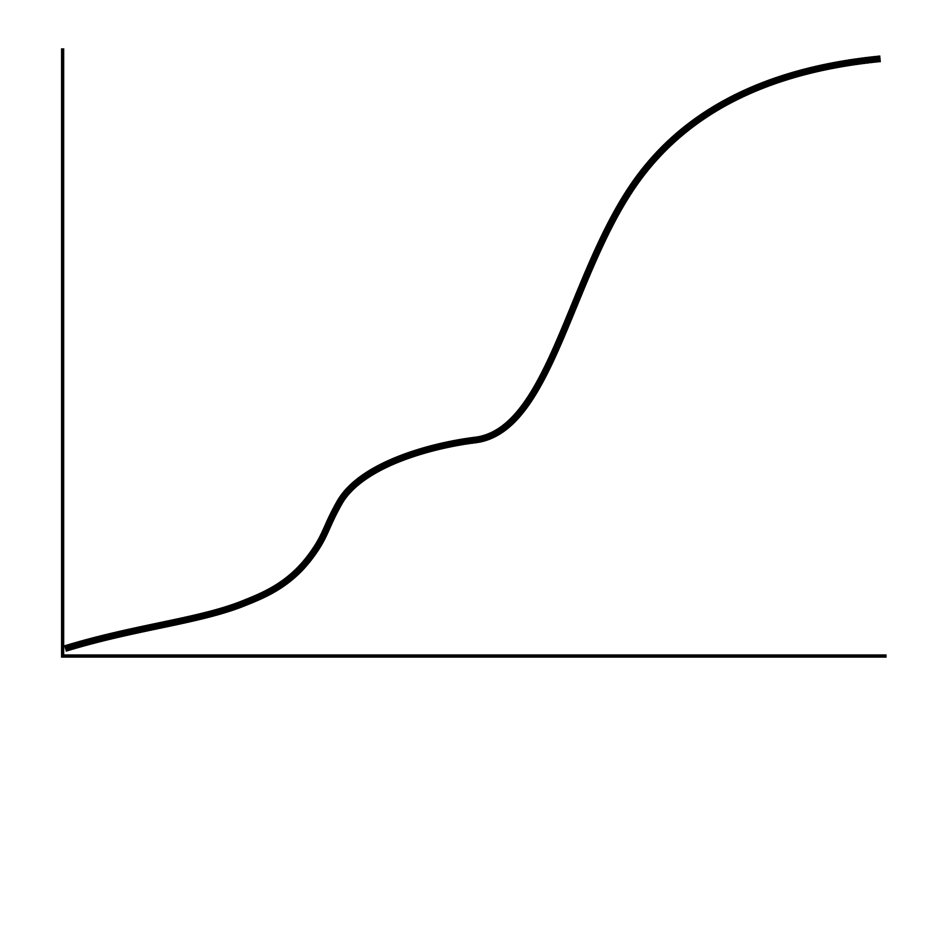

Waarom die negatieve reacties bij mijn post?
Post op sociale media – bereikt geïnteresseerden: bubbel
  Kleine pagina en/of niche onderwerp: blijft binnen bubbel
  Grotere pagina, algemener onderwerp, specifieke communicatiestijl: aangeraden aan breder publiek, ook in andere bubbels
Interactie genereert bereik genereert meer interactie
Bereik
www.vlaanderen.be/inbo
Tijd

Slide 12
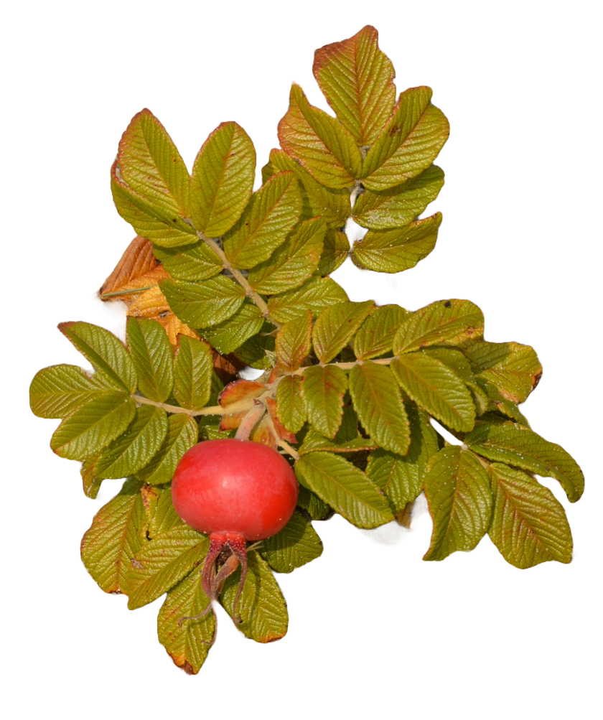

Hoe ga je er mee om? - Reactief
Is ingrijpen nodig?
  Interactie vergroot bereik
  Discussie moet mogelijk zijn (vrijheid van meningsuiting, overheid)
Stel regels op: drempels en antwoorden
  Discussie, extra vragen, …:
    Laat anderen reageren
    Enkel bij (teveel) misinformatie: rechtzetting/verduidelijking
  Beledigingen, discriminatie, …
    Standaard antwoord
    Indien nodig: verbergen (> verwijderen), bij erger: rapporteren en blokkeren
Kalmthout – Amerikaanse eik: post met uitleg in Facebookgroep
www.vlaanderen.be/inbo

Slide 13

Hoe ga je er mee om? - Proactief
Denk aan boodschap en doelgroep:
  Specifiek jargon of publiek: kleinere bubbel
  Breed publiek? Houd het simpel, pas taal en format aan
Doe een commentonderzoek
  Wat leeft er bij het publiek? Neem dit mee in de communicatie
Onbegrip en misvattingen vermijden?
  Maak het in 1 oogopslag duidelijk
  Toon impact
Bagger
  Niet te vermijden
  Haal munitie weg: invasieve exoot -> woekerplant (alternatief dieren?)
www.vlaanderen.be/inbo

Slide 14

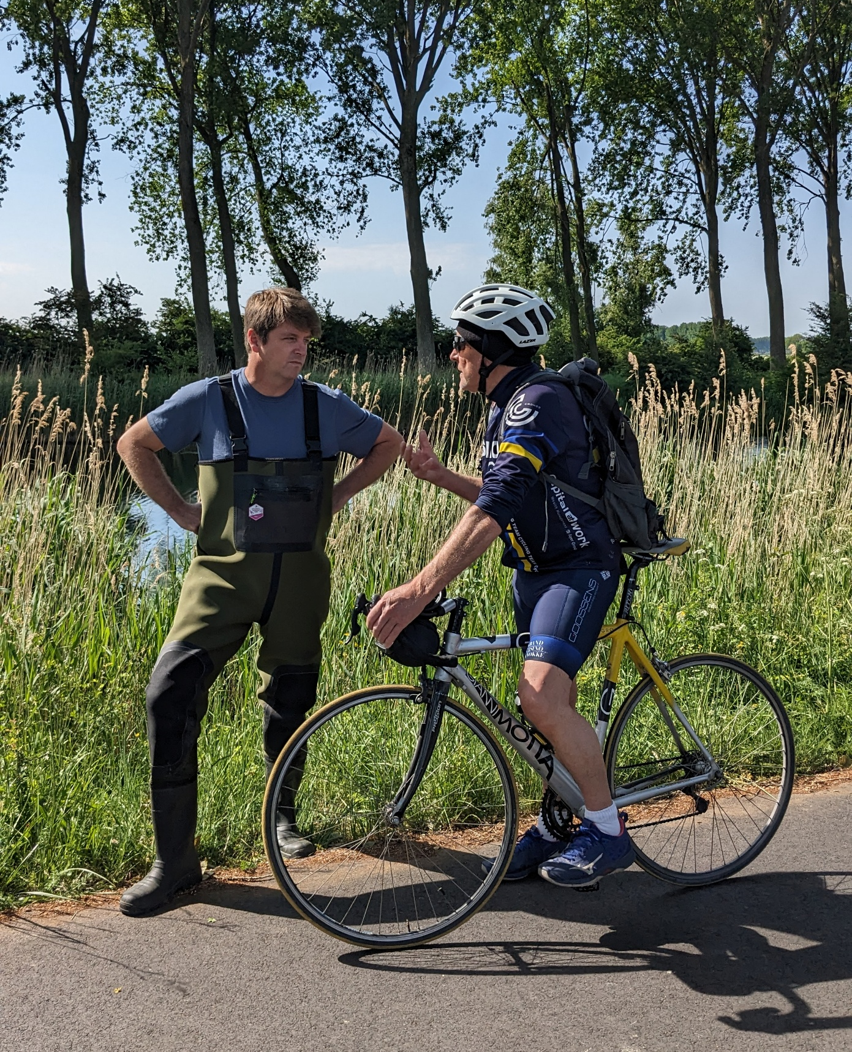
Bubbels zijn buigzaam
www.vlaanderen.be/inbo

Slide 15
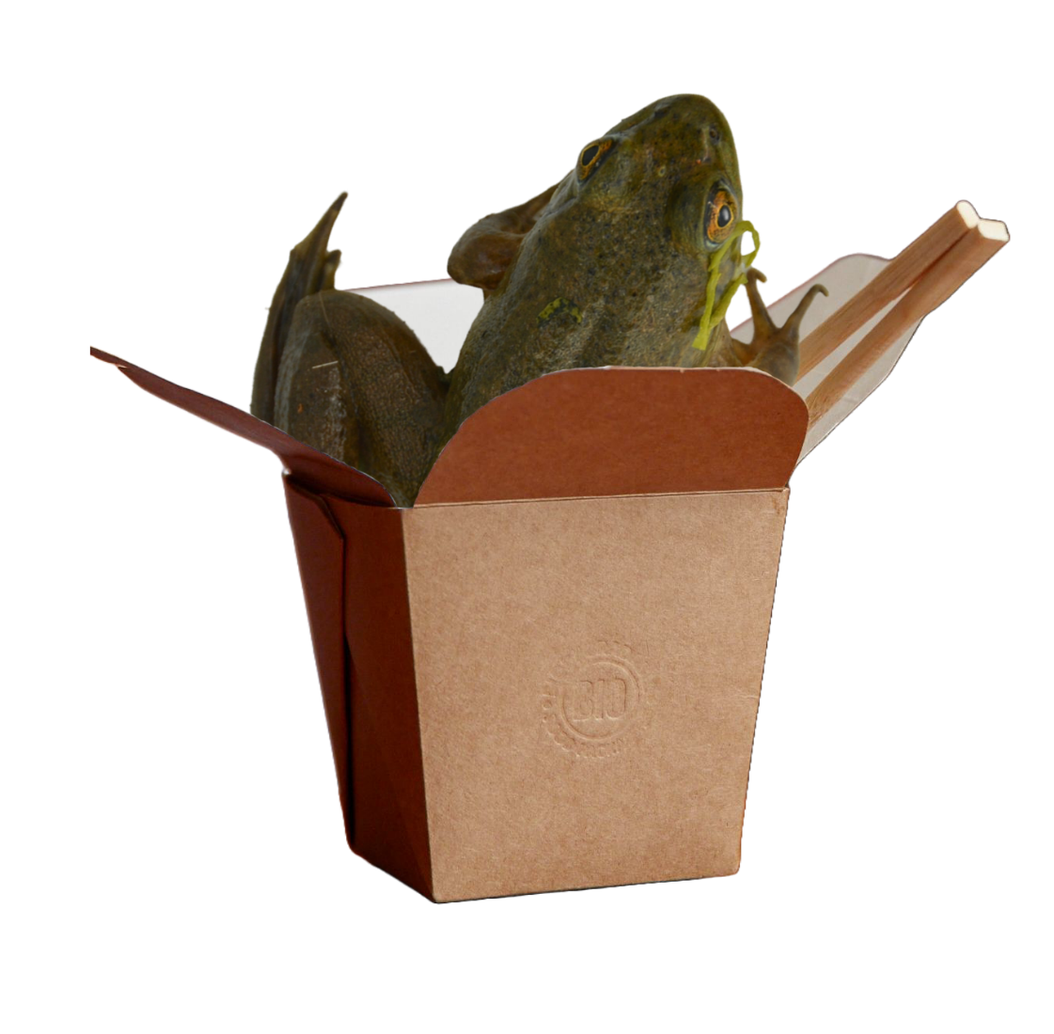
Takeaways
Meeste mensen deugen, maar reageren niet/nauwelijks
Het gaat (meestal) niet over IUS
Interactie vergroot bereik
Lees de reacties, maar neem ze niet persoonlijk
Spreek duidelijke richtlijnen af voor moderatie
Denk na over boodschap, doelpubliek en vorm
Maak het menselijk
Wees niet bang voor reacties, ze komen toch
www.vlaanderen.be/inbo

Slide 16


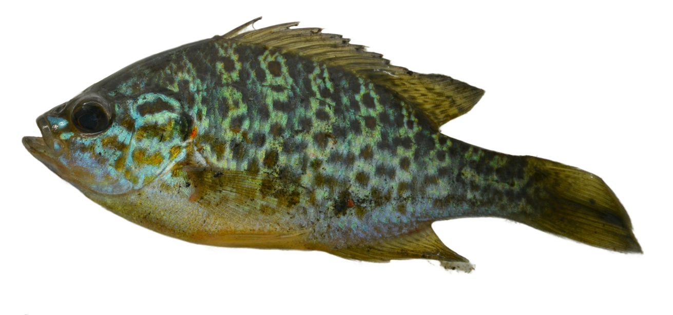
Bedankt voor de aandacht
Zijn er nog vragen?

